Slide 1
Michal Vajíček FEI STU
Transparent Bridge

Slide 2
Čo je to most?
zariadenie, ktoré sa používa výhradne na prepájanie lokálnych sietí
pracuje na úrovni spojovej vrstvy sieťového modelu ISO/OSI
Transparent bridge (TB)- používa sa v sieťach typu Ethernet
Source Routing Bridge (most s adresou určenou zdrojovým uzlom) -prepája siete typu Token Ring.

Slide 3
Základné vlastnosti TB
Vyvinutý v Digital Equipment Corporation (Digital) v 80-tych rokoch.
Populárny v Ethernet/IEEE 802.3 sieťach
prepája dve alebo viac LAN sietí
pracuje v promiskuitnom režime
všíma si len pakety určené pre inú k mostu pripojenú sieť ako tá z ktorej boli vyslané
“The Learning Bridge” = schopnosť učiť sa smerovaciu tabuľku

Slide 4
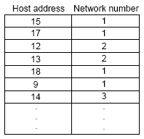
Zadanie smerovacej tabuľky
Manuálne správcom siete - pri nízkych počtoch sieťových staníc (uzlov).
Most si sám vytvorí tabuľku na základe analýzy zdrojových adries prijatých paketov aging time
“Aging time” – doba uchovania adresy hosta

Slide 5
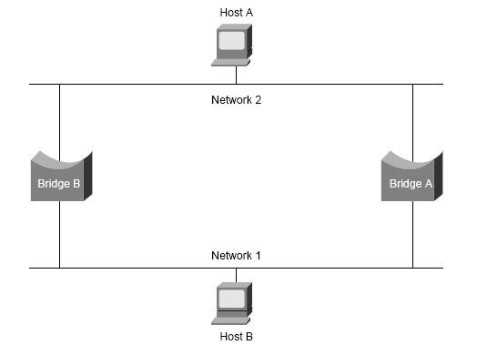
bez bridge-to-bridge protokolu algoritmus zlyhá pri existencii viacnásobnej ceste medzi mostami

Slide 6
Spanning Tree Algorithm (STA)
algoritmus vetviaceho stromu– odstránenie nadbytočných cyklov v topológii siete
bol vyvinutý spoločnosťou Digital Equipment na zachovanie výhod slučiek počas eliminácie ich problémov
algoritmus bol neskôr upravený IEEE 802 komisiou a publikovaný v IEEE 802.1d špecifikácii
pôvodný algoritmus a IEEE 802.1d algoritmus nie sú kompatibilné

Slide 7
STA požaduje aby bol každému mostu pridelený identifikátor (jedna z MAC adries mostov + administratívne pridelená priorita)
Každému portu na každom moste je tiež pridelený identifikátor (vlastná MAC adresa)
“path cost” – pre most reprezentuje hodnotu prenosu paketu po LAN cez daný port

Slide 8
Spanning-tree computation
Určím root bridge
Určím root porty na ostatných mostoch
Určím designated bridges (d-bridge), designated ports (d-port)
“root path cost” - najmenší súčet prenosových ciest (path cost) potrebný na dosiahnutie root bridge-u.
Výpočet rozvetvenia stromu sa vykoná keď je most zapnutý a vždy keď je zaznamenaná zmena topológie

Slide 9
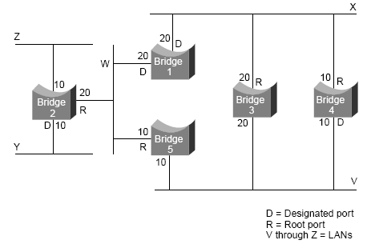
Ilustrácia eliminácie slučiek pomocou STA

Slide 10
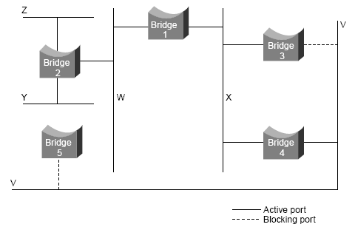
loop-free – STA takto označuje podmnožinu sieťovej topológie uložením portov mostu ,buď v aktívnom alebo stand by režime
Loop-free tree topology

Slide 11
BPDU(Bridge Protokol Data Unit)
BPDU = konfiguračné správy (configuration message)
zabezpečujú komunikáciu medzi spanning-tree mostami
Slúžia na identifikáciu root bridgu a na určenie jeho vzdialenosti od vysielajúceho mostu
medzi mostami na zriadenie sieťovej topológie

Slide 12
Frame format
Formát konfiguračných správ štandardu IEEE 802.1d
Protocol identifier – obsahuje hodnotu 0
Version - obsahuje hodnotu 0
Mesage type - obsahuje hodnotu 0
Flags – 1 byte, len 2 bity používané
Root ID - identifikuje root bridge

Slide 13
Root path cost - cost of the path od mostu vysielajúceho konfiguračné správy k root bridgu.
Bridge ID – Udáva ID mostu vysielajúceho správy
Port ID - Udáva ID portu, z ktorého sú posielané konfiguračné správy
Message Age - čas od vyslatia konfiguračnej správy na ktorej je založená súčasná konfigurač-ná správa.
Maximum Age - kedy má byť správa zmazaná
Hello Time - časová perioda medzi konfigurač-nými správami root bridgu
Forward Delay—čas, ktorý má most čakať pred prechodom do nového stavu po zmene topológie

Slide 14
Záver
TB pracuje len s paketmi určenými do inej siete
Prepája dve alebo viac sietí typu ethernet
Na odstránenie slučiek využíva ST algoritmus
komunikáciu medzi SP mostami zabezpečujú konfiguračné správy
S využitím viacnásobných prenosových ciest rastie tolerancia chýb

Slide 15
Ďakujem za pozornosť

